Slide 1
腎移植・透析 WEBセミナー
ー導入期加算３算定施設による双方向研修ー
【腎代替療法に係る研修の参加証発行に関する注意事項】
① セミナーの90分～全時間のご視聴をお願い致します。
（参加時間はウェビナーへの接続時間をもとに計算されます）
② 出席状況及び理解度の確認のため、講演終了後、アンケートによる理解度確認に回答ください。
①、②の条件を満たされた参加者の方々へ参加証を発行致します。
日時
2023年 3月24日（金） 19：00～20：30
形式
Microsoft Teams による WEB 配信
（参加登録方法は裏面をご参照ください）
座長：山田 宗治 先生
東京医科大学八王子医療センター
腎臓病センター 腎臓内科・血液浄化療法室 准教授
【19:00～19:45】
第1部
「当院における腎代替療法選択の現状」
演者：小島 糾 先生
東京医科大学八王子医療センター
腎臓病センター 腎臓内科・血液浄化療法室 院内講師
【19:45～20:30】
第2部
「当センターにおける腎移植医療」
演者：岩本 整 先生
東京医科大学八王子医療センター
腎臓病センター 腎臓外科 准教授
主催：東京医科大学八王子医療センター・ アステラス製薬株式会社
後援：一般社団法人 日本腎代替療法医療専門職推進協会

Slide 2
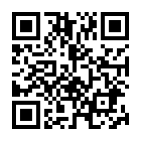
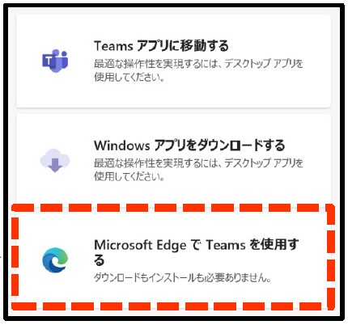
ご視聴方法のご案内
本会の参加登録
下記URLもしくは右記二次元コードを読み取っていただき、
「ご氏名」「ご施設名」「メールアドレス」をご入力ください。
視聴用URLをメールにてお送りいたします。
https://v2.nex-pro.com/campaign/52445/apply
視聴ページへのアクセス
開催1週間前～前日までの間に、メールにて視聴用URLをご案内します。
❶ 「講演会へ参加」から視聴ページへアクセスください。
❷ 入室時に「ご所属の施設名＋ご氏名」を入力し、入室ください。
＊頂いた情報は、本会の運営及び本会に付随する業務にのみ使用させて頂きます。
初めてMicrosoft Teamsをご利用になられる場合
下記の❶、❷のいずれかからご参加ください。
❶ 「Windowsアプリをダウンロードする」
❷ 「Microsoft EdgeでTeamsを利用する」
❷ 「Microsoft EdgeでTeamsを利用する」を選択いただくと、ダウンロードやインストールの必要なくご参加いただけます
お問い合わせ窓口
アステラス製薬株式会社 スペシャリティケア第2営業部
山梨・南多摩グループ 境田 篤人
080-2004-9166
atsuto.sakaida@astellas.com

